Slide 1
আজকের ক্লাসে সবাইকে…
স্বাগতম

Slide 2
মোঃ হাবিবুর রহমান প্রভাষক রাষ্ট্রবিজ্ঞান বিভাগ কুশিয়ারা ডিগ্রি কলেজ গোলাপগঞ্জ, সিলেট। মোবাইলঃ ০১৭২০ ৮২ ৪৪ ৩৩ ই-মেইলঃ rhabib0007@gmail.com

Slide 3
পৌরনীতি ও সুশাসন-দ্বিতীয় পত্র একাদশ-দ্বাদশ শ্রেণি অধ্যায়ঃ প্রথম তারিখ: ০১/০৪/২০২১ ইং

Slide 4
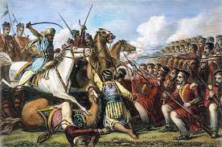
সিপাহী বিদ্রোহ
মহারাণী ভিক্টোরিয়া

Slide 5
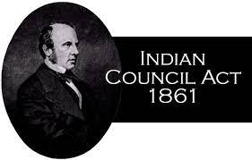
১৮৬১ সালের ভারতীয় পরিষদ আইন

Slide 6
আজকের ক্লাস শেষে শিক্ষার্থীরা…
১৮৬১ সালের ভারতীয় পরিষদ আইনের পটভূমি সম্পর্কে বলতে পারবে;
এই আইনের প্রাধান প্রধান ধারা বা বৈশিষ্ট্য গুলো ব্যাখ্যা করতে পারবে;
১৮৬১ সালের ভারতীয় পরিষদ আইনের গুরুত্ব বর্ণনা করতে পারবে।

Slide 7
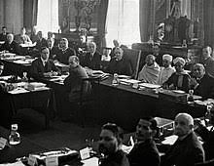
১৮৬১ সালের ভারতীয় পরিষদ আইনের পটভূমি
১৮৫৭ সালের সিপাহী বিদ্রোহ ব্রিটিশ ভারতে যুগান্তকারী প্রভাব ফেলে।
মহারাণীর রাজকীয় ঘোষনা
আইন পরিষদের ক্ষমতা নির্ধারণ, ত্রুটিপূর্ণ আইন গুলোর সংশোধন ও পরিমার্জন করা।
গভর্নর জেনারেল লর্ড ক্যানিং -এর সুপারিশ

Slide 8
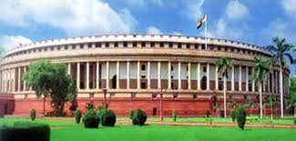
১৮৬১ সালের ভারতীয় পরিষদ আইনের প্রধান প্রধান ধারা বা বৈশিষ্ট্য
১৮৬১ সালের ভারতীয় পরিষদ আইনের প্রধান প্রধান ধারা বা বৈশিষ্ট্যসমূহ নিম্নরূপঃ
আইনসভা গঠন

Slide 9
গভর্নর জেনারেলের নির্বাহী পরিষদ

Slide 10
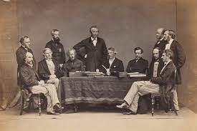
নির্বাহী পরিষদ সদস্যদের নিয়োগ ব্যবস্থা

Slide 11
আইন
শাসন
অর্থ
সামরিক
পোর্টফোলিও পদ্ধতি

Slide 12
গভর্নর জেনারেলের ক্ষমতা
প্রয়োজনবোধে যেকোন প্রদেশের সীমানা পরিবর্তনের ক্ষমতা গভর্নর জেনারেলকে প্রদান করা হয়।
জরুরী অবস্থাকালীন সময়ে ৬ মাস মেয়াদের জন্য ‘অধ্যাদেশ’ জারি করার ক্ষমতা গভর্নর জেনারেল বা ভাইসরয়ের হাতে অর্পণ করা হয়।
গভর্নর জেনারেল ব্যবস্থাপক পরিষদের যেকোন বিল বা আইন ভেটো প্রয়োগ করে নাকচ করে দিতে পারতেন।

Slide 13
সেনাবাহিনী প্রধান

Slide 14
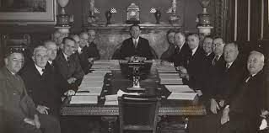
নির্বাহী পরিষদের বৈঠক পরিচালনা

Slide 15
বিভাগীয় পদ্ধতি প্রবর্তন
প্রাদেশিক সরকারগুলোর ক্ষমতা
বাংলার গভর্নর

Slide 16
১৮৬১ সালের ভারতীয় পরিষদ আইনের গুরুত্ব
১৮৬১ সালের ভারতীয় পরিষদ আইন নিঃসন্দেহে ব্রিটিশ ভারতের শাসনতান্ত্রিক অগ্রগতির ইতিহাসে একটি গুরুত্বপূর্ণ ঘটনা বাঁ মাইলফলক।
এ আইন ভারতীয় জনগণকে আইন প্রণয়নে অংশগ্রহণের সুযোগ প্রদান করা হয়।
নির্বাহী পরিষদের সদস্যদের মধ্যে এক বা একধিক দপ্তর পরিচালনার দায়িত্ব অর্পণ করার ফলে ভবিষ্যতে ভারতে ক্যাবিনেট প্রথার শুভ সূচনা হয়।
এ আইনবলে লর্ড ক্যানিং ১৮৬২ সালে পাতিয়ালার মহারাজা, বেনারসের রাজা এবং দিনকর রাড়কে নবগঠিত আইন সভার ব্যবস্থাপক সভার সদস্য মনোনীত করায় ভারতীয় অভিজাত শ্রেণি খুশি হয় এবং ব্রিটিশ সরকারের সাথে তাদের সখ্যতার মনোভাব সৃষ্টি হতে থাকে।

Slide 17
দলগত কাজ
১৮৬১ সালের ভারতীয় পরিষদ আইনের মূল বৈশিষ্ট্যসমূহের তালিকা প্রস্তুতকর।

Slide 18
মূল্যায়ন
1. কার সুপারিশের ভিত্তিতে ১৮৬১ সালের ভারতীয় পরিষদ আইন পাশ হয়?
উত্তরঃ গভর্নর জেনারেল লর্ড ক্যানিং।
2. এ আইনে কাকে অধ্যাদেশ জারি করার ক্ষমতা দেওয়া হয়?
উত্তরঃ গভর্নর জেনারেলকে।
3. পোর্টফোলিও পদ্ধতি কী?
উত্তরঃ পোর্টফোলিও পদ্ধতি হলো এমন এক পদ্ধতি যেখানে শাসন ব্যবস্থায় যেখানে একজন সদস্যকে এক বাঁ একাধিক দপ্তর পরিচালনার দায়িত্ব অর্পণ করা হয়।

Slide 19
বাড়ির কাজ
১৮৬১ সালের ভারতীয় পরিষদ আইন ব্রিটিশ ভারতের শাসনতান্ত্রিক বিকাশে কি ভূমিকা রেখেছিল বলে তুমি মনে কর? আলোচনা কর।

Slide 20
সবাইকে ধন্যবাদ

